Slide 1

第五章 投影与视图
视 图
第1课时
WWW.PPT818.COM

Slide 2



1
课堂讲解
几何体的三视图
由三视图想象几何体
2
课时流程
逐点
导讲练
课堂小结
作业提升

Slide 3

我们从某一角度观察一个物体时，所看到的图像叫
做物体的一个视图．视图也可以看作物体在某一角度的
光线下的投影．对于同一物体，如果从不同角度观察，
所得到的视图可能不同．
我们知道，单一的视图通常只能反映物体的一个方
面的形状，为了全面地反映物体的形状，生产实践中往
往采用多个视图来反映物体不同方面的形状．

Slide 4

归 纳
视图可看作物体在某个角度下的正投影.

Slide 5

1
几何体的三视图
知1－导
知识点
1.三视图：我们用三个两两互相垂直的平面作为投影面，其中正对着我们的面叫做正面，下方的面叫做水平面，右边的面叫做侧面．一个几何体(例如一个长方体)在三个投影面内同时进行正投影，自几何体的前方向后投射，在正面投影面上得到的视图称为主视图；自几何体的上方向下投射，在水平投影面上得到的视图称为俯视图；自几何体的左侧向右投射，在侧面投影面上得到的视图称为左视图．

Slide 6
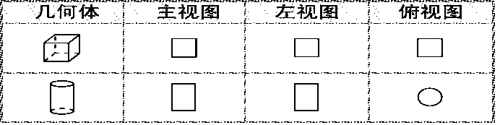
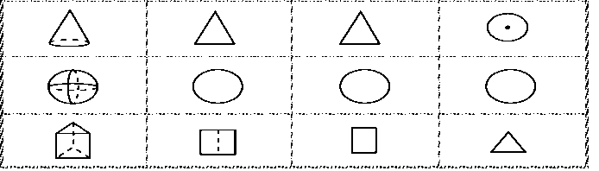
2. 常见的几何体的三视图：
知1－讲

Slide 7
知1－讲
3. 三种视图之间的关系：
(1)位置关系：三种视图的位置是有规定的，主视图要在
左边，它的下方应是俯视图，左视图在右边．主视图
反映物体的长和高，俯视图反映物体的长和宽，左视
图反映物体的宽和高．
(2)大小关系：三视图之间的大小是相互联系的，主视图
的长与俯视图的长对正，主视图的高与左视图的高平
齐，左视图的宽与俯视图的宽相等．

Slide 8
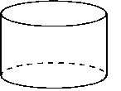
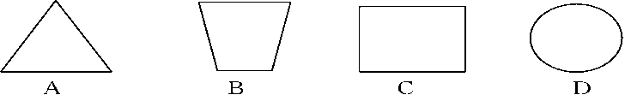
知1－讲
例1〈泸州〉如图所示的几何体的左视图是( )
左视图是从物体的左面看到的视图，从圆柱的左
边向右边看，看到的是一个矩形，故选C.
C
导引：

Slide 9
知1－讲
总 结
单个几何体的三视图直接从常见的几何体三视
图中识别．

Slide 10
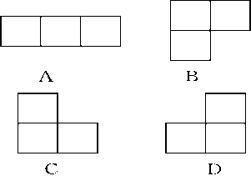
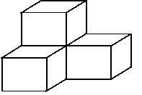
知1－讲
例2〈凉山州〉图是由四个相同小正方体摆成的立体图
形，它的俯视图是( )
从物体的上面可以看出该视图有两行，且左下角
只有一个正方形，故选择 B.
B
导引：

Slide 11
知1－讲
总 结
组合体的三视图既要关注每个个体的三视图，
又要关注不同个体组合的位置，在三视图中反映出的
是宽度和高度的问题．

Slide 12
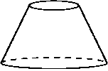
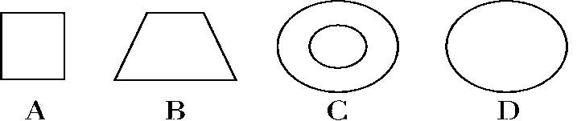
知1－练
1
(中考·资阳)如图是一个圆台，它的主视图是( )

Slide 13
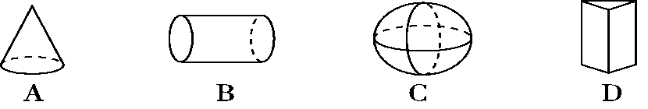
知1－练
2
(中考·娄底)下列几何体中，主视图和俯视图都为矩
形的是( )

Slide 14
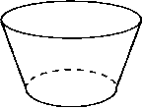
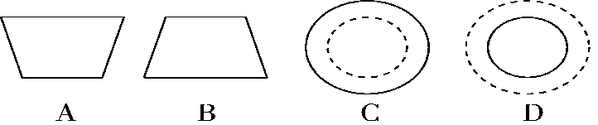
知1－练
3
(中考·攀枝花)如图所示的几何体为圆台，其俯视图正确的是( )

Slide 15
知2－讲
2
由三视图认识几何体
知识点
由三视图想象几何体：
(1)方法：由三视图想象立体图形时，要先分别根据主
视图、俯视图、左视图想象立体图形的前面、上面
和左侧面，然后再综合起来考虑整体图形．

Slide 16
知2－讲
(2)过程：由三视图想象几何体形状，可通过以下途径进行分析：
①根据主视图、俯视图、左视图想象几何体的前面、上面和左侧面的形状；
②根据实线和虚线想象几何体看得见部分和看不见部分的轮廓线；
③熟记一些简单的几何体的三视图会对复杂几何体的想象有帮助；
④利用由几何体画三视图与由三视图画几何体的互逆过程，反复练习，不断总结方法．

Slide 17
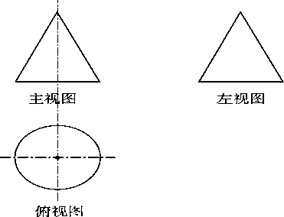
知2－讲
例3 某几何体的三视图如图所示，则该几何体是( )
A．三棱柱 B．长方体 C．圆柱 D．圆锥
由俯视图是圆，排
除A和B，由主视
图是三角形，
排除C.
D
导引：

Slide 18
知2－讲
总 结
在俯视图中，外轮廓线显示这个物体的底面是一
个圆，圆心就是锥尖，此点是曲面交点的正投影，圆
锥的主视图与左视图相同，都是等腰三角形．

Slide 19
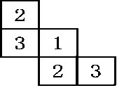
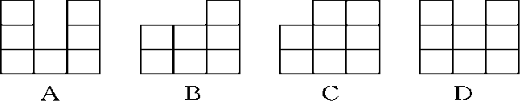
知2－讲
例4〈达州〉一个几何体由大小相同的小立方块搭成，
从上面看到的几何体的形状图如图1所示，其中
小正方形中的数字表示在该位置的小立方块的个
数，则从正面看到几何体的形状图是( )
D
图1

Slide 20
知2－讲
导引：
俯视图中，第一列最高有3个小正方体，第二列
最高有2个小正方体，第三列最高有3个小正方体，
因此，主视图从左到右可看到的正方形个数依次
为3、2、3，故选D.

Slide 21
知2－讲
总 结
由一种视图猜想另一种视图，中间跳跃了一步，
即：还原几何体．先还原几何体，再确定另一种视
图．

Slide 22
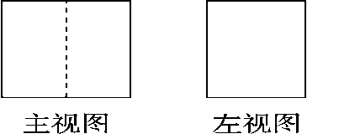
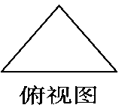
知2－练
1
(中考·贺州)一个几何体的三视图如图所示，则这个
几何体是( )
A．三棱锥 B．三棱柱 C．圆柱 D．长方体

Slide 23
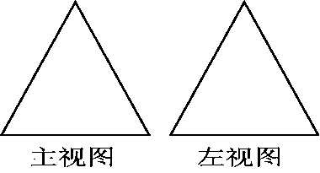
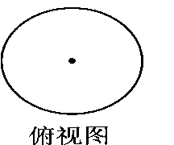
知2－练
2
(中考·大连)某几何体的三视图如图所示，则这个几何体是( )
A．球 B．圆柱 C．圆锥 D．三棱柱

Slide 24
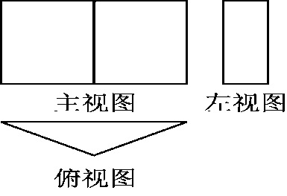
知2－练
3
(中考·盘锦)一个几何体的三视图如图所示，那么这个几何体是( )
A．圆锥
B．圆柱
C．长方体
D．三棱柱

Slide 25
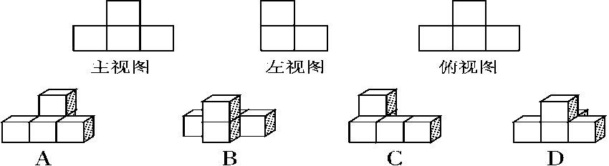
知2－练
4
(中考·绥化)如图是一些完全相同的小正方体搭成的几何体的三视图，则这个几何体只能是( )

Slide 26

根据三视图描述几何体(或实物原型)的一般步骤
(1)想象——根据各视图想象几何体的形状；
(2)定形状——综合确定几何体的形状；
(3)定大小——根据视图长对正，高平齐，宽相等的关
系，确定轮廓线的位置，以及各方向的尺寸．利用
由三视图画几何体与由几何体画三视图的互逆过程，
反复练习，不断总结方法.

